Slide 1

第七章 信息系统安全审计
信息安全管理

Slide 2
本讲内容
1
信息系统安全审计概述
2
安全审计系统的体系结构
3
3
安全审计的一般流程
4
安全审计的数据源
5

Slide 3
本讲内容
5
安全审计的分析方法
6
信息安全审计与标准
7
3
计算机取证
5

Slide 4
信息系统安全审计概述
概念：
信息系统安全审计是评判一个信息系统是否真正安全的重要手段之一。
我国的国家标准《GB/T 20945-2007，信息安全技术信息系统安全审计产品技术要求和测试评价方法》给出了安全审计的定义。
安全审计是对信息系统的各种事件及行为实行监测、信息采集、分析并针对特定事件及行为采取相应响应动作。

Slide 5
信息系统安全审计概述
主要目标：
检查是否符合现行的安全策略，标准，指南和程序
找出不足之处，并检查现有策略，标准、指南和程序的实施效果
识别和审查是否符合相关的法律、法规和合同的要求
识别和理解存在的漏洞
检讨现有的操作、行政和管理方面的安全控制问题，确保实现的安全措施和符合最低安全标准的要求
提供改进建议和纠正措施

Slide 6
信息系统安全审计概述
功能：
取证
威慑
发现系统漏洞
发现系统运行异常
评价标准符合程度

Slide 7
信息系统安全审计概述
分类：
按照审计分析的对象，分为
针对主机的审计
针对网络的审计
按照审计的工作方式，分为
集中式安全审计
分布式安全审计

Slide 8
安全审计系统的体系结构
信息安全审计系统的一般组成：
一般而言，一个完整的安全审计系统如图所示

Slide 9
安全审计系统的体系结构
集中式安全审计系统体系结构：
集中式安全审计系统体系结构如图所示

Slide 10
安全审计系统的体系结构
集中式的审计体系结构越来越显示出其缺陷，主要表现在:
造成CPU、I/O以及网络通信的负担，而且中心计算机往往容易发生单点故障
有可能因为单个点的失败造成整个审计数据的不可用
集中式的体系结构，自适应能力差，不能根据环境变化自动更改配置

Slide 11
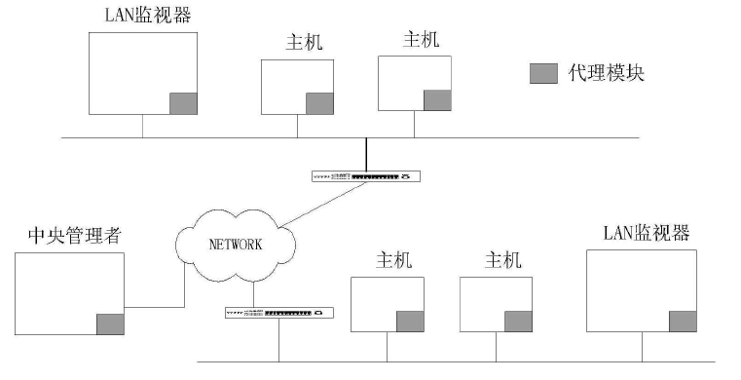
分布式安全审计系统体系结构
集中式安全审计系统体系结构：
典型的分布式安全审计系统结构如图所示

Slide 12
分布式安全审计系统体系结构
它由三部分组成:
主机代理模块
局域网监视器代理模块
中央管理者模块
优点:
扩展能力强
容错能力强
兼容性强
适应性强

Slide 13
安全审计的一般流程
安全审计流程如图所示

Slide 14
安全审计的一般流程
策略定义：
安全审计应在一定的审计策略下进行，审计策略规定哪些信息需要采集、哪些事件是危险事件、以及对这些事件应如何处理等。
因而审计前应制定一定的审计策略，并下发到各审计单元。

Slide 15
安全审计的一般流程
事件采集：
事件采集阶段包含以下行为：
按照预定的审计策略对客体进行相关审计事件采集。形成的结果交由事件后续的各阶段来处理
将事件其他各阶段提交的审计策略分发至各审计代理，审计代理依据策略进行客体事件采集

Slide 16
安全审计的一般流程
事件分析：
事件分析阶段包含以下行为：
按照预定策略，对采集到事件进行事件辨析，决定
忽略该事件
产生审计信息
产生审计信息并报警
产生审计信息且进行响应联动
按照用户定义与预定策略，将事件分析结果生成审计记录，并形成审计报告

Slide 17
安全审计的一般流程
事件响应：
事件响应阶段是根据事件分析的结果采用相应的响应行动，包含以下行为：
对事件分析阶段产生的报警信息、响应请求进行报警与响应
按照预定策略，生成审计记录，写入审计数据库，并将各类审计分析报告发送到指定的对象
按照预定策略对审计记录进行备份

Slide 18
安全审计的一般流程
结果汇总：
结果汇总阶段负责对事件分析及响应的结果进行汇总，主要包含以下行为：
将各类审计报告进行分类汇总
对审计结果进行适当的统计分析，形成分析报告
根据用户需求和事件分析处理结果形成审计策略修改意见

Slide 19
安全审计的数据源
基于主机的数据源
操作系统的审计记录
系统日志
应用程序日志信息
基于网络的数据源
其它数据源
来自其它安全产品的数据源
来自网络设备的数据源
带外数据源

Slide 20
安全审计的分析方法
基于规则库的安全审计方法
基于数理统计的安全审计方法
基于日志数据挖掘的安全审计方法
其它安全审计方法
神经网络
遗传算法

Slide 21
信息安全审计与标准
TCSES中的安全审计功能需求：
TCSEC 将系统定义为从高到低的A、B、C、D四类安全等级。
A类安全等级只包含A1一个安全类别
B类安全等级包括B1、B2、B3三个安全类别（其中安全等级要求强度的顺序是B1<B2 < B3）
C类安全等级可划分为C1和C2两类（C1 < C2）

Slide 22
信息安全审计与标准
CC中的安全审计功能需求：
CC标准基于安全功能与安全保证措施相独立的观念，在组织上分为基本概念、安全功能需求和安全保证需求三大部分。
CC中，安全需求都以类、族、组件的层次结构形式进行定义。安全审计类有六个族（如图所示），分别对审计记录的选择、生成、存储、保护、分析以及相应的入侵响应等功能做出了不同程度的要求。

Slide 23
信息安全审计与标准

Slide 24
信息安全审计与标准
GB17859对安全审计的要求：
我国的信息安全国家标准GB 17859-1999《计算机信息系统安全保护等级划分准则》定义了五个安全等级，其中较高的四个级别都对审计提出了明确的要求。

Slide 25
信息安全审计与标准
信息系统安全审计产品技术要求：
我国的国标《GB/T 20945-2007 信息系统安全审计产品技术要求和测试评价方法》对信息安全审计产品提出了以下几个方面的技术要求。
安全审计产品分类
安全功能要求
自身安全要求
性能要求
保证要求

Slide 26
计算机取证
计算机取证的发展历程：
美国是开展电子证据检验和研究工作最早的国家之一。
为了适应当前形势，我国从1999 年开始对电子证据检验技术进行研究，2001 年开始开展电子证据检验鉴定工作，目前已成功受理此类案件近30起。
对计算机取证的技术研究、专门的工具软件的开发以及相关商业服务出现的始自于90年代中后期。从近两年的计算机安全技术论坛上看，计算机取证分析已成为当前大家普遍关注的热点问题。

Slide 27
计算机取证
计算机取证的概念：
计算机取证是对计算机入侵、破坏、欺诈、攻击等犯罪行为，利用计算机软硬件技术，按照符合法律规范的方式，进行识别、保存、分析和提交数字证据的过程。
计算机取证遵循如下原则：
尽早搜集证据，并保证其没有受到任何破坏
必须保证“证据连续性”
整个检查、取证过程必须是受到监督的

Slide 28
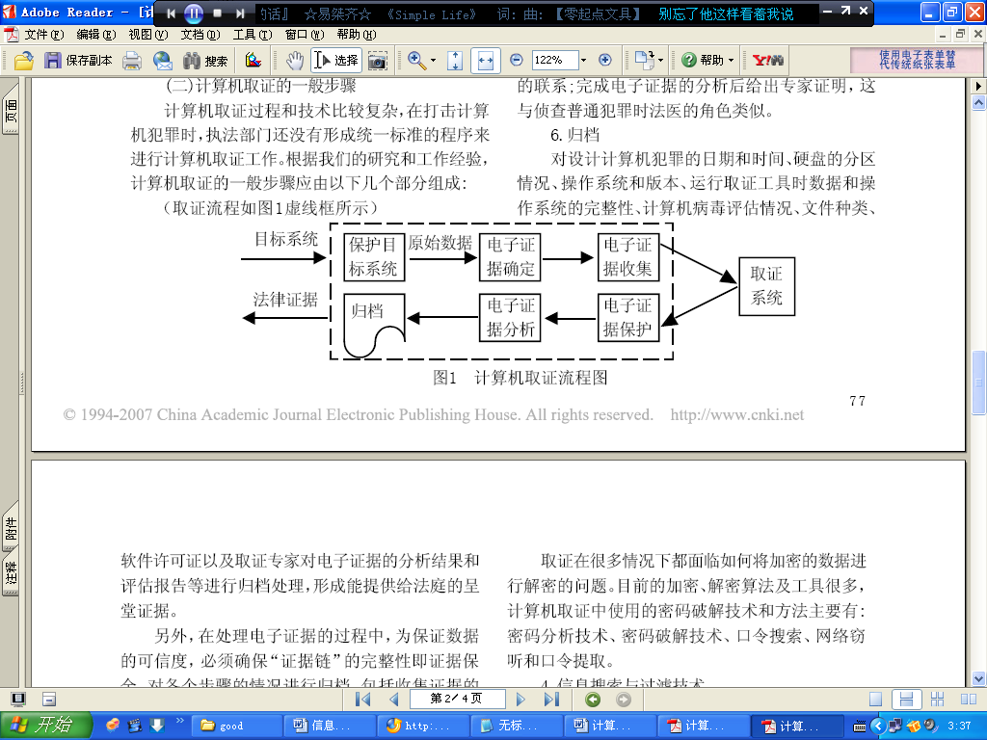
计算机取证
计算机取证流程：
计算机取证的一般步骤由以下几个部分组成，如图所示

Slide 29
计算机取证
计算机取证相关技术：
依据计算机取证的过程，涉及到的相关技术大体如下：
电子证据监测技术
物理证据获取技术
电子证据收集技术
电子证据保全技术
电子证据处理及鉴定技术
电子证据提交技术

Slide 30
计算机取证
计算机取证工具：
计算机取证工具分类
证据获取工具
证据保全工具
证据分析工具
证据归档工具

Slide 31
本章小结：
安全审计就是对系统安全的审核、稽查与计算。
本章对信息安全审计的概念、功能、分类、一般流程、分析方法、数据源以及安全审计系统的体系结构分别进行了阐述，并对有关标准，如TESEC、CC以及我国国标GB 17859中对安全审计的要求进行了讨论。

Slide 32
思考题
谢谢！

